Slide 1


































2020
机器人预备队开工仪式
主讲人：李鹲翱

Slide 2
你理解的机器人是什么

Slide 3
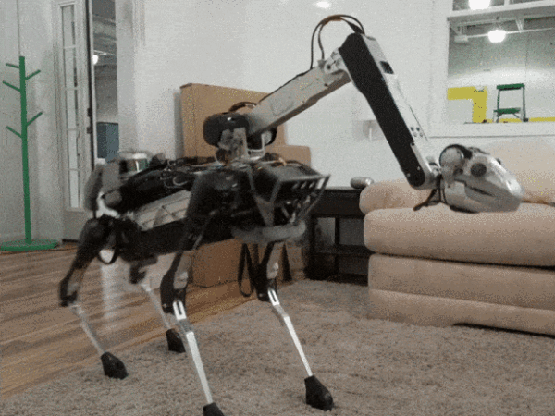
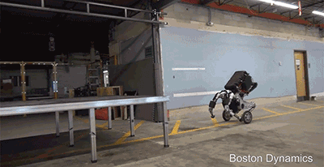
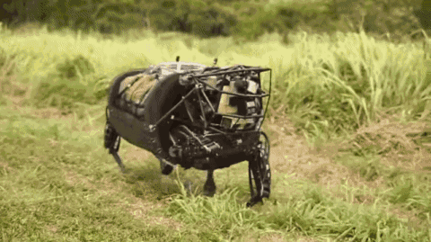
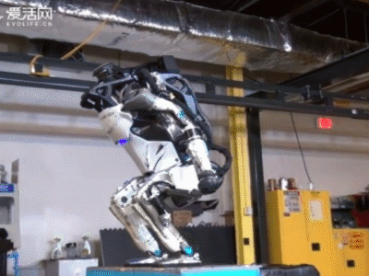
波士顿动力机器人

Slide 4
机器人的实质：
机械结构，电气电路，控制程序

Slide 5
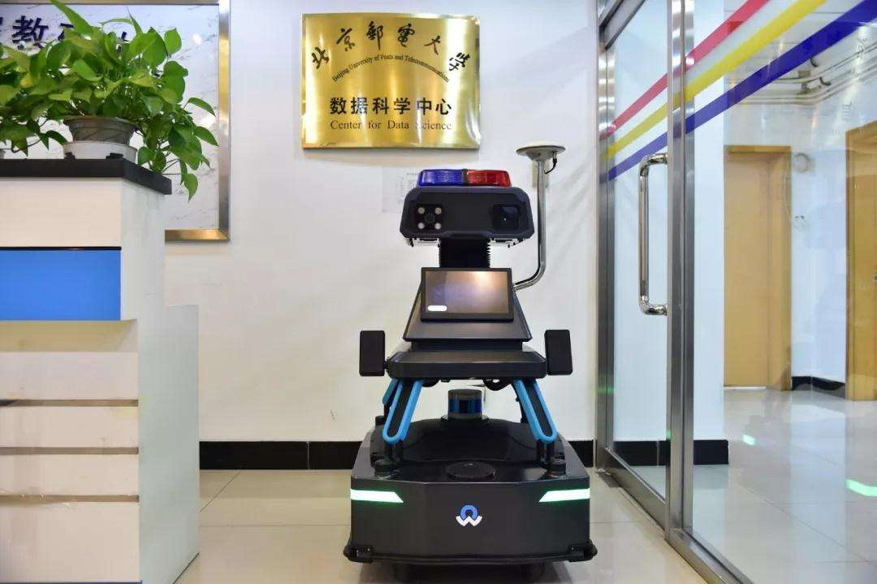
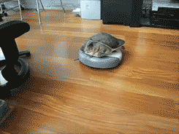
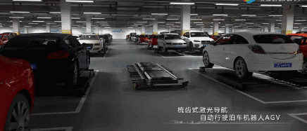
扫地机器人
北邮1号
AGV

Slide 6
机器人队与ROBOCON

Slide 7

亚太大学生机器人大赛
（全国大学生机器人电视大赛）
是国内最高水准的大学生机器人竞赛

Slide 8


机器人队与ROBOCON
机器人队，因ROBOCON而生

Slide 9
机器人队到底是干什么的

Slide 10
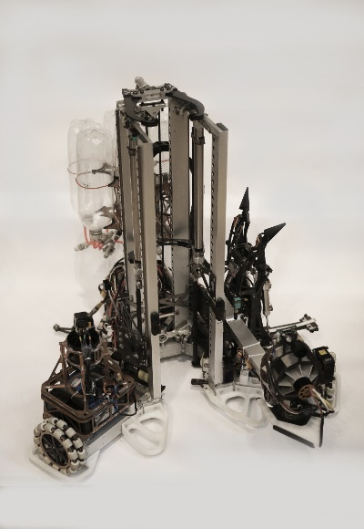
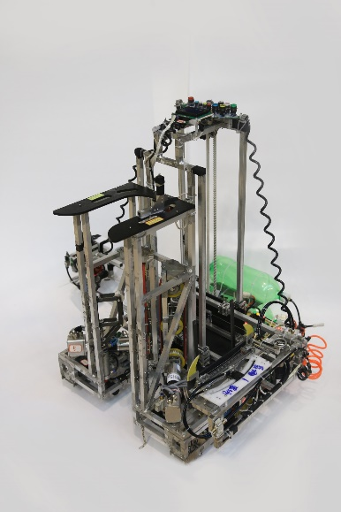
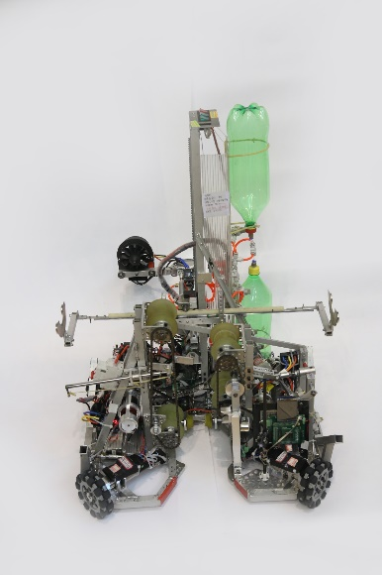
各学校的机器人：
东北大学
电子科技大学
北京邮电大学

Slide 11
对应了两个小组——机电，电控
机电组：
（机械和电路）
电控组：
（电路和程控）
负责绘制机械结构图，考虑电子电路设计和选型，结构的线路安排以及加工制作机器人
负责硬件间的通信，了解硬件特性，控制电路元件工作以驱动机械结构

Slide 12
人
骨骼
灵魂
血脉
机器人
机械
程序
电气
机械为骨，电气为脉，程序为魂

Slide 13
程序
机械结构决定了机器人的上限
电控，则决定了机器人能否达到那个上限
电路气路
机械、结构
机械为骨，电气为脉，程序为魂

Slide 14
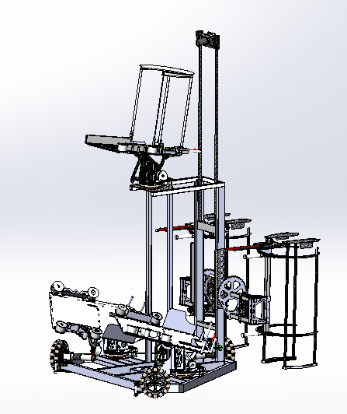
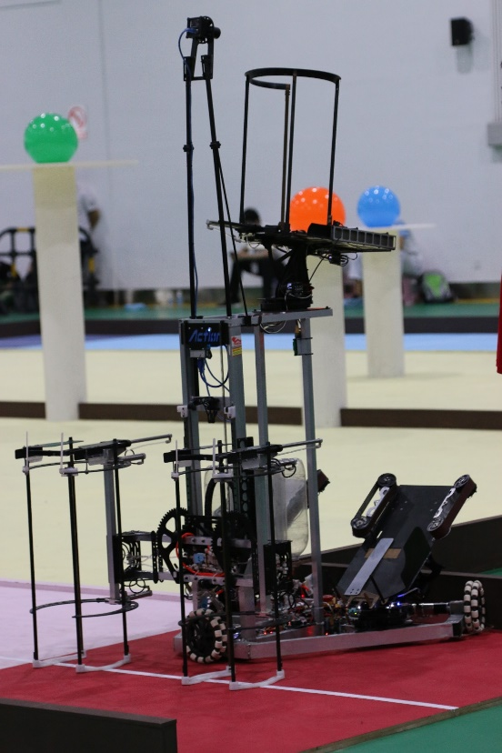
舞盘雅乐-东北大学
舞盘雅乐-东北大学（图纸）

Slide 15
机器人队还干什么

Slide 16
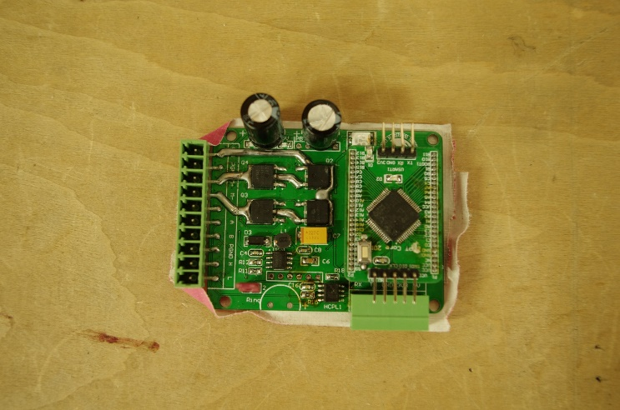
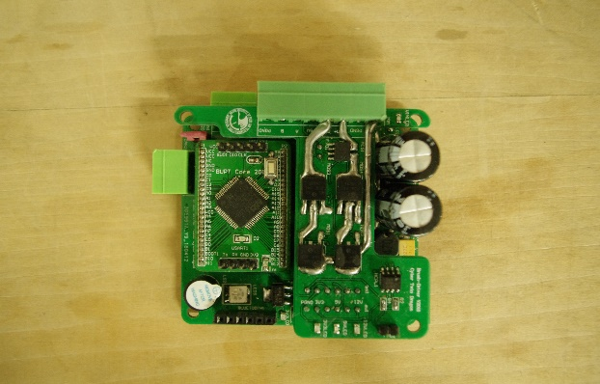
以比赛为核心的同时，探索着新事物：
例如：开发磁编码器
例如：设计开发属于自己的电机驱动卡
第16届队员完成开发
第17届队员完成改进和功能添加

Slide 17
机器人队能使你收获什么
知识和经验上的收获
机-电-控的实践学习：
加工方法，安装方式，以及各种材料的应用
硬件设计，电路焊接，电路系统搭建，认识传感器
编程能力，算法逻辑，传感器使用
理论知识的深化了解：
相关课程：机械设计，模拟电子电路，数字电子电路，微机原理，运动控制，C语言，数据结构

Slide 18
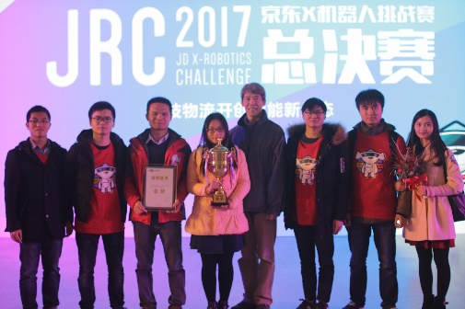
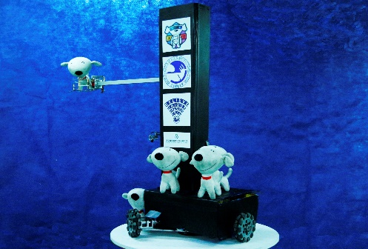
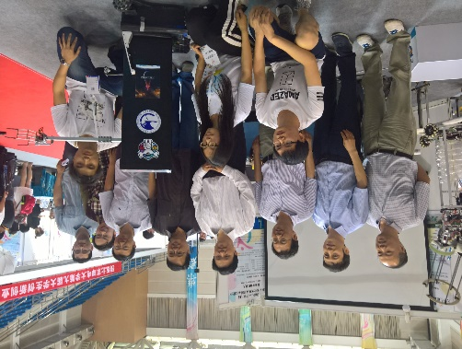
你经历过国内最困难的机器人比赛的洗礼之后，你增长的知识和经验，让你能够驾驭一切相关竞赛。
第十五届队员，自发组队参加京东X机器人挑战赛获得冠军
京东X挑战赛颁奖现场
京东X机器人
校领导莅临大创展现场
他们受邀来到大创展，在展厅现场的演示惊艳了所有来参观的人

Slide 19
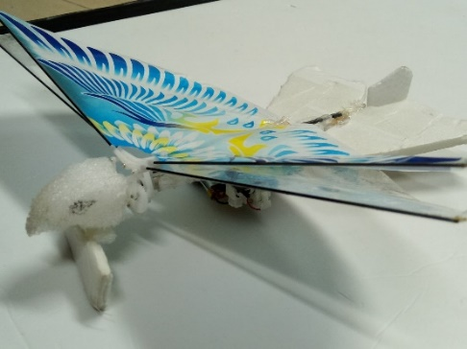
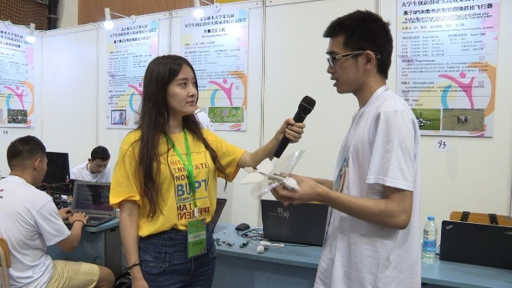
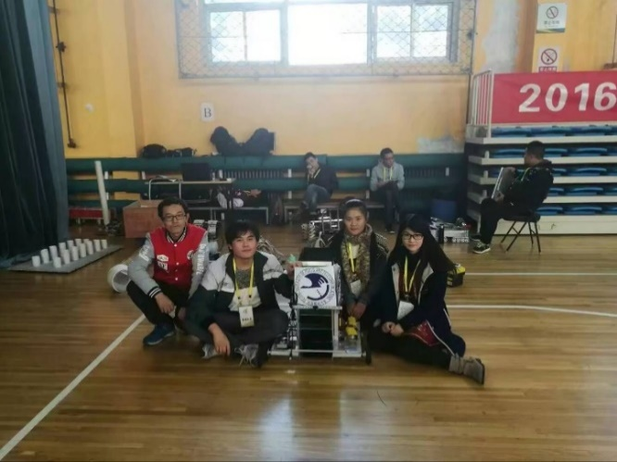
第十六届队员，大创项目——扑翼机器人
并借此获北京市挑战杯特等奖
扑翼机器人-座头鲸号
座头鲸号作者之一接受采访
第十六届队员 华北五省——羽毛球回收机器人（获二等奖）

Slide 20
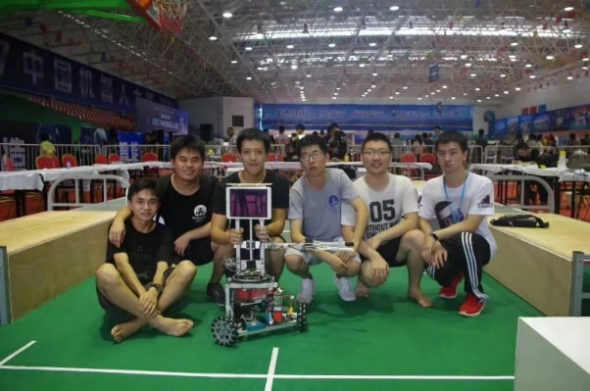
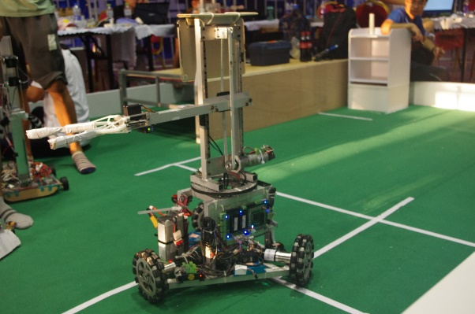
第十六届队员 ROBOCUP——医疗机器人（获冠军）
机器人队，或许就是你打开新世界大门的一把钥匙，它是一个平台，而借助这个平台，你可以去往很多方向跳跃。

Slide 21
解决问题的思路：
（没有学术上的严谨理论，但锻炼得出解决问题的方法）
马克思主义哲学思想中有一句话叫：透过现象看本质。
参加机器人队最需要的特质，就是找出问题根源的能力。
针对方向：
面向管理，面向程序，面向电路，面向结构
找到问题根源，才能把问题真正从根源解决
这一点，对于科研，更加关键
责任感
自己的工作，负责到底，不给队友留坑

Slide 22
机器人队耽误学习？
（不存在的）
第十五届队员：
14位除去2位大二的和1位出国的，有7位保研
其中：
1位保研清华
2位保研中科院自动化所
1位保研北航机器人所
第十六届队员：
14位队员，8位保研
耽误学习的，并不是因为哪个忙碌的活动，而是你自己。

Slide 23
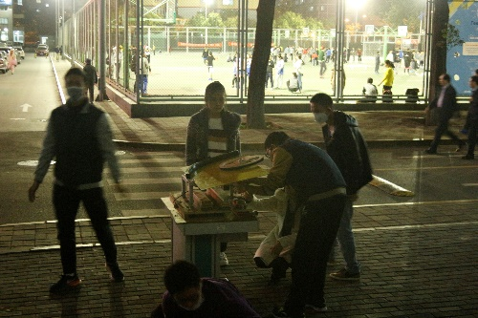
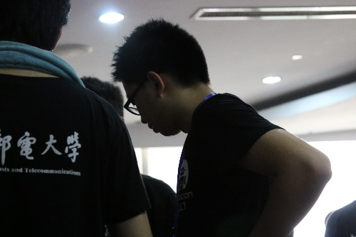
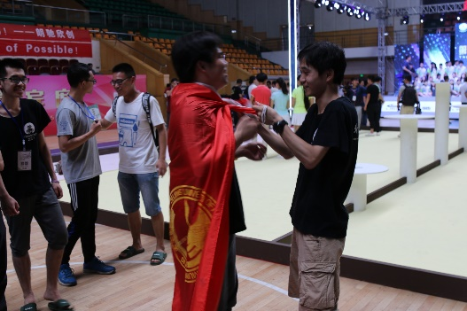
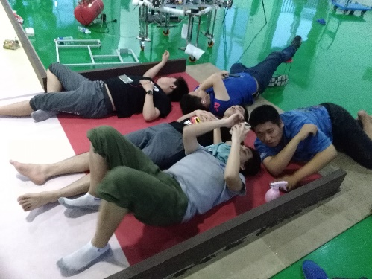
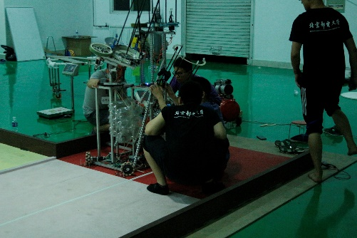
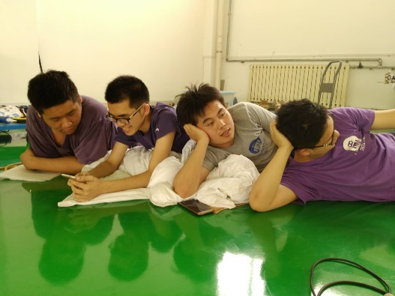
友情：
机器人队的一年里，见队友的时间比见室友还要多。
一年中，有迷茫，有争吵，有疲惫，有痛苦......但是.......

Slide 24
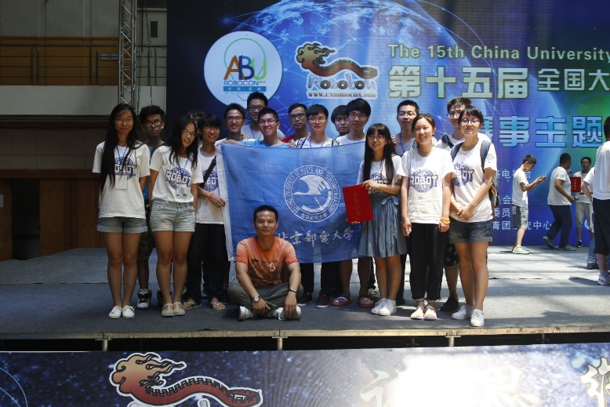
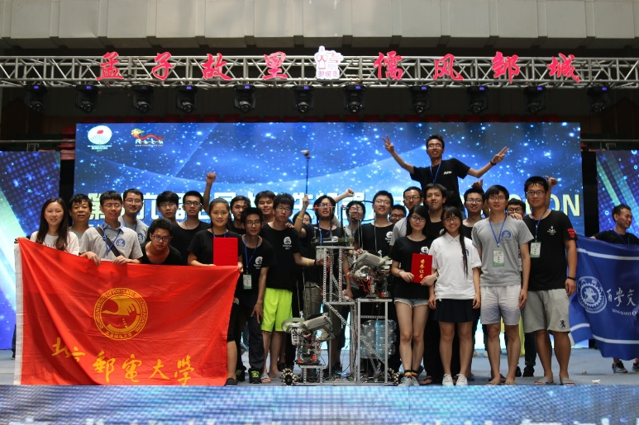
回首看来这是大学生涯最精彩的一年

Slide 25
关于预备队：

Slide 26
PPT模板下载：www.1ppt.com/moban/ 行业PPT模板：www.1ppt.com/hangye/
节日PPT模板：www.1ppt.com/jieri/ PPT素材下载：www.1ppt.com/sucai/
PPT背景图片：www.1ppt.com/beijing/ PPT图表下载：www.1ppt.com/tubiao/
优秀PPT下载：www.1ppt.com/xiazai/ PPT教程： www.1ppt.com/powerpoint/
Word教程： www.1ppt.com/word/ Excel教程：www.1ppt.com/excel/
资料下载：www.1ppt.com/ziliao/ PPT课件下载：www.1ppt.com/kejian/
范文下载：www.1ppt.com/fanwen/ 试卷下载：www.1ppt.com/shiti/
教案下载：www.1ppt.com/jiaoan/ PPT论坛：www.1ppt.cn
2020
机器人预备队正式开工

